Slide 1


Program stażowy Kierunek ORLEN 2020
Zadanie rekrutacyjne pt. „Program do obliczania zawartości określonych związków chemicznych”.
ORLEN Laboratorium
Dział Informatyki

Slide 2
Wprowadzenie do tematyki zadania
W ORLEN Laboratorium wykonujemy analizy oznaczania zawartości substancji w gazach płynnych. Wszystkie oznaczenia wykonywane są na podstawie wybranych norm analitycznych. Normy analityczne to instrukcje wykonania danej analizy, zawierające między innymi wzory obliczeniowe, listy wykorzystywanych odczynników.
Program przeliczeniowy posłuży analitykowi do automatyzacji obliczeń wyników końcowych prowadzonych analiz. Przykładem mogą być programy do przeliczania gęstości, które ułatwiają prace analitykom – ograniczając korzystanie z tablic przeliczeniowych oraz ograniczając błędy ludzkie w obliczeniach.
W tym zadaniu sprawdzamy umiejętności programowania, obsługi arkuszy kalkulacyjnych oraz umiejętności logicznego myślenia. Gotowe rozwiązanie powinno cechować się przejrzystością oraz prostotą w obsłudze dla pracowników laboratorium.

Slide 3
Treść zadania
Zadanie polega na napisaniu programu do wyliczenia zawartości 3 związków na podstawie dostarczonych danych wejściowych.
Program ma posiadać ekran główny z możliwością wyboru 1 z 4 opcji:
A: Gazy suche
B: odzysk wodoru
C: Gazy wodorowe
D: Gazy płynne
Dla każdej opcji program będzie wykorzystywał inny zestaw danych wejściowych oraz inne wzory obliczeniowe.

Slide 4
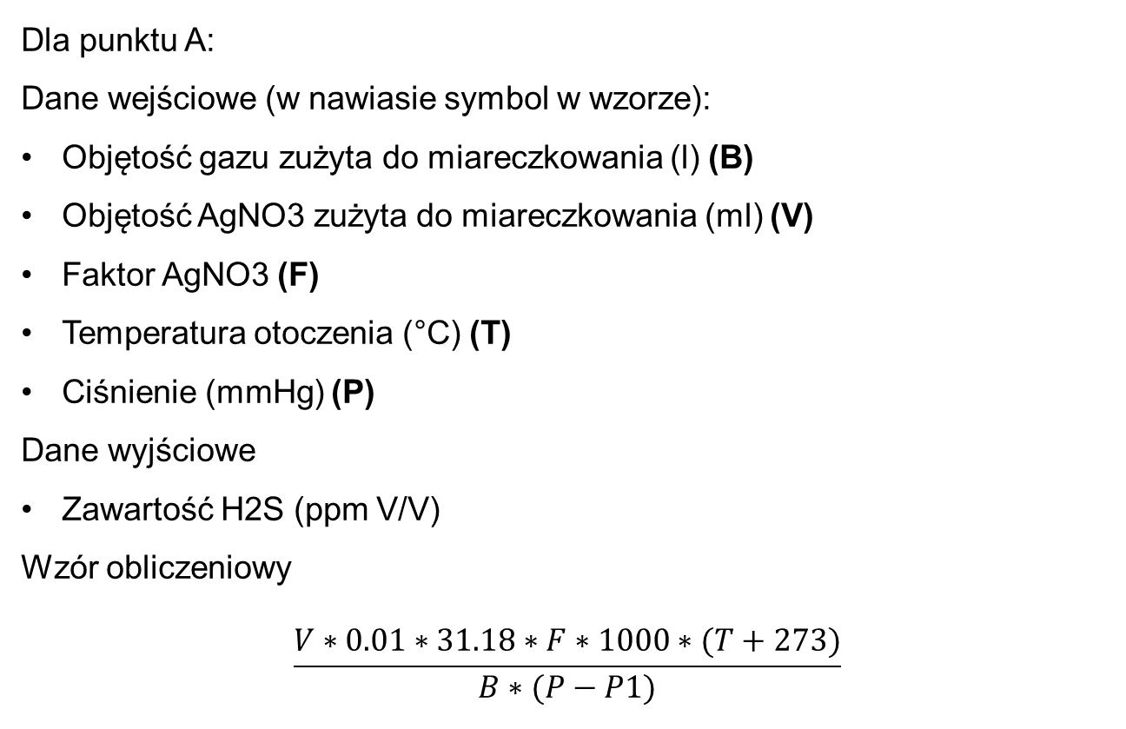
Treść zadania
Dla punktu A:
Dane wejściowe (w nawiasie symbol w wzorze):
Objętość gazu zużyta do miareczkowania (l) (B)
Objętość AgNO3 zużyta do miareczkowania (ml) (V)
Faktor AgNO3 (F)
Temperatura otoczenia (°C) (T)
Ciśnienie (mmHg) (P)
Dane wyjściowe
Zawartość H2S (ppm V/V)
Wzór obliczeniowy
$$\frac{V∗0.01∗31.18∗F∗1000∗(T+273)}{B∗(P−P1)}$$

Slide 5
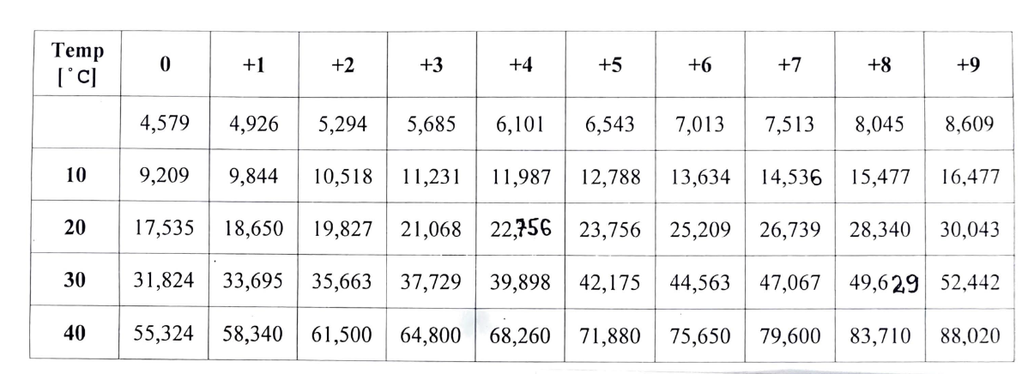
Treść zadania
Tabela do przeliczeń ciśnienia (podane ciśnienie musi być przeliczone przez
współczynnik zależny od temperatury, wartość P1)

Slide 6
Treść zadania
Program po wybraniu opcji B ma wyświetlić listę wyboru gazu:
A: Gaz 9
B: Gaz 3
C: Gaz 17
D: Gaz 36
E: Gaz 7
F: Gaz 39
G: Gaz 12
H: Gaz 13
I: Gaz 18
J: Gaz 25
Dla każdej opcji program będzie odczytywał inną wartość gęstości z tabeli gęstość

Slide 7
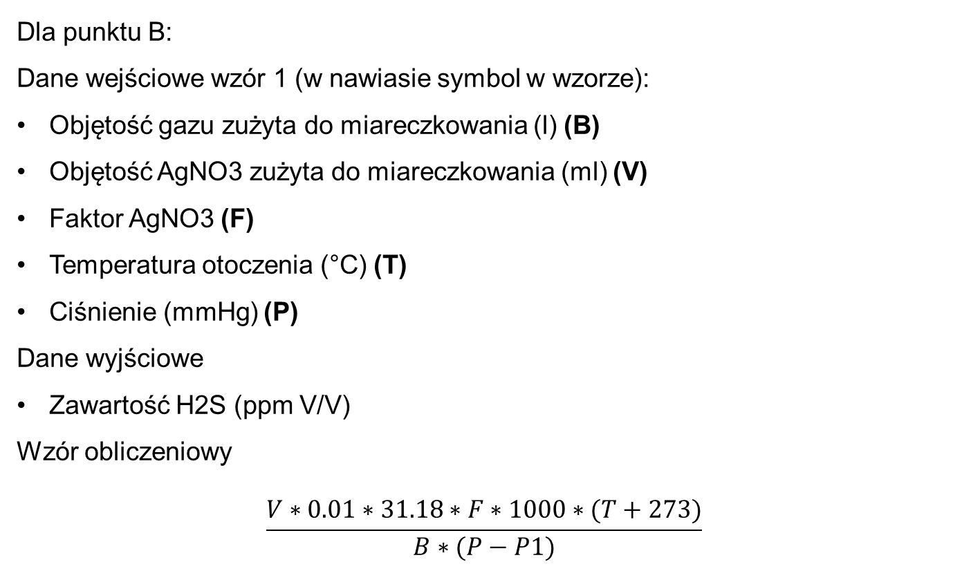
Treść zadania
Dla punktu B:
Dane wejściowe wzór 1 (w nawiasie symbol w wzorze):
Objętość gazu zużyta do miareczkowania (l) (B)
Objętość AgNO3 zużyta do miareczkowania (ml) (V)
Faktor AgNO3 (F)
Temperatura otoczenia (°C) (T)
Ciśnienie (mmHg) (P)
Dane wyjściowe
Zawartość H2S (ppm V/V)
Wzór obliczeniowy
$$\frac{V∗0.01∗31.18∗F∗1000∗(T+273)}{B∗(P−P1)}$$

Slide 8
Treść zadania
Tabela do przeliczeń ciśnienia (podane ciśnienie musi być przeliczone przez
współczynnik zależny od temperatury, wartość P1)

Slide 9
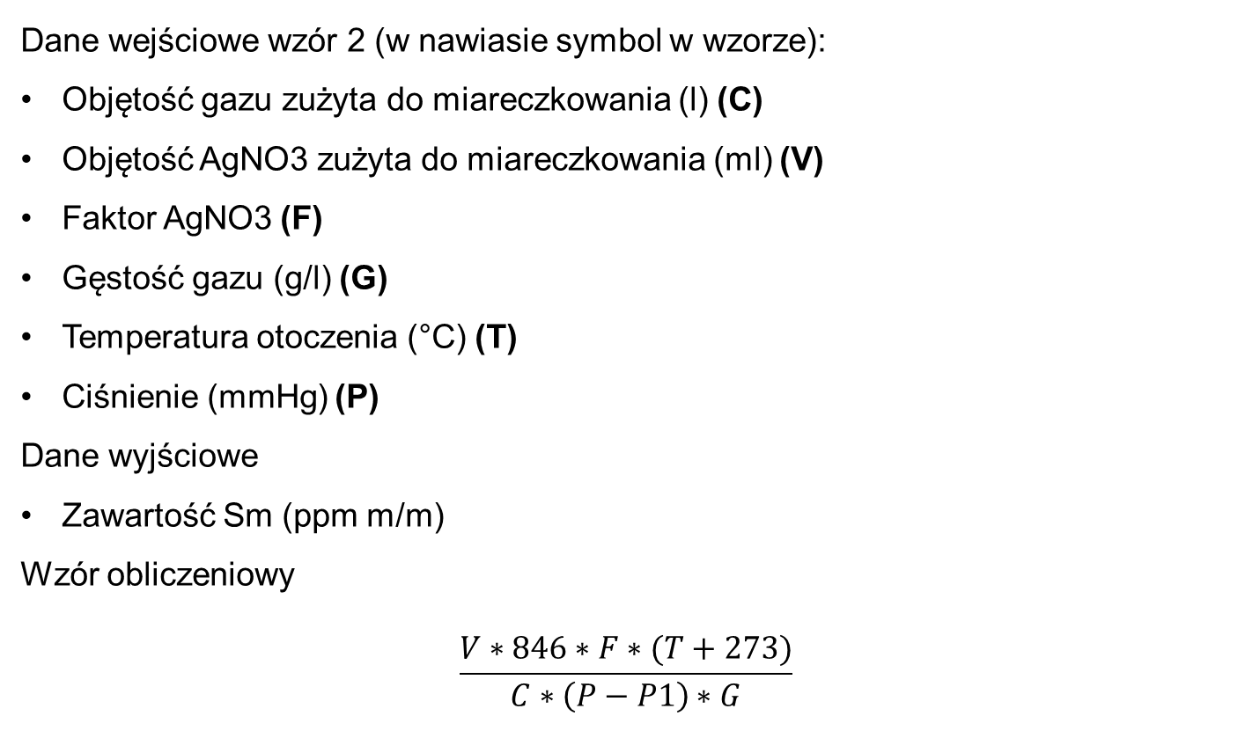
Treść zadania
Dane wejściowe wzór 2 (w nawiasie symbol w wzorze):
Objętość gazu zużyta do miareczkowania (l) (C)
Objętość AgNO3 zużyta do miareczkowania (ml) (V)
Faktor AgNO3 (F)
Gęstość gazu (g/l) (G)
Temperatura otoczenia (°C) (T)
Ciśnienie (mmHg) (P)
Dane wyjściowe
Zawartość Sm (ppm m/m)
Wzór obliczeniowy
$$\frac{V∗846∗F∗(T+273)}{C∗\left(P−P1\right)∗G}$$

Slide 10
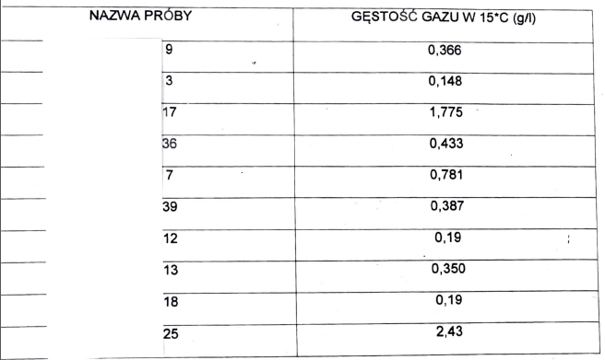
Treść zadania
Tabela gęstości

Slide 11
Treść zadania
Program po wybraniu opcji C ma wyświetlić listę wyboru gazu:
A: Gaz 04
B: Gaz 21
Dla każdej opcji program będzie odczytywał inną wartość dla parametru X.
Dla opcji A: 64.3
Dla opcji B: 63.61

Slide 12
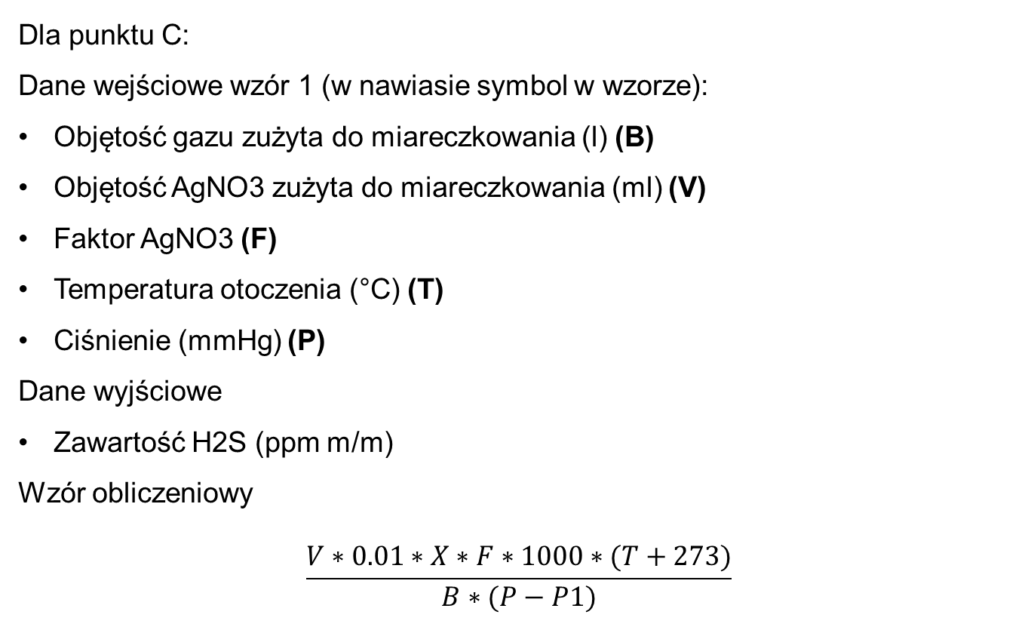
Treść zadania
Dla punktu C:
Dane wejściowe wzór 1 (w nawiasie symbol w wzorze):
Objętość gazu zużyta do miareczkowania (l) (B)
Objętość AgNO3 zużyta do miareczkowania (ml) (V)
Faktor AgNO3 (F)
Temperatura otoczenia (°C) (T)
Ciśnienie (mmHg) (P)
Dane wyjściowe
Zawartość H2S (ppm m/m)
Wzór obliczeniowy
$$\frac{V∗0.01∗X∗F∗1000∗(T+273)}{B∗(P−P1)}$$

Slide 13
Treść zadania
Tabela do przeliczeń ciśnienia (podane ciśnienie musi być przeliczone przez
współczynnik zależny od temperatury, wartość P1)

Slide 14
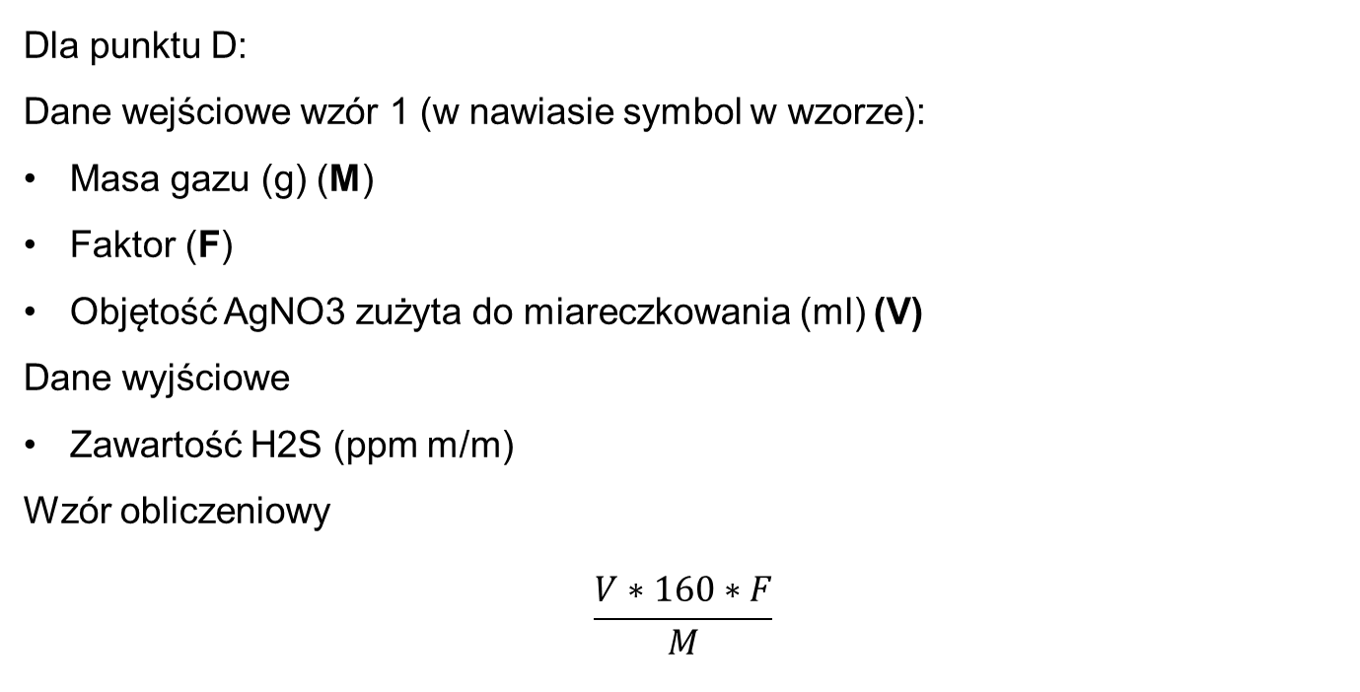
Treść zadania
Dla punktu D:
Dane wejściowe wzór 1 (w nawiasie symbol w wzorze):
Masa gazu (g) (M)
Faktor (F)
Objętość AgNO3 zużyta do miareczkowania (ml) (V)
Dane wyjściowe
Zawartość H2S (ppm m/m)
Wzór obliczeniowy
$$\frac{V∗160∗F}{M}$$

Slide 15
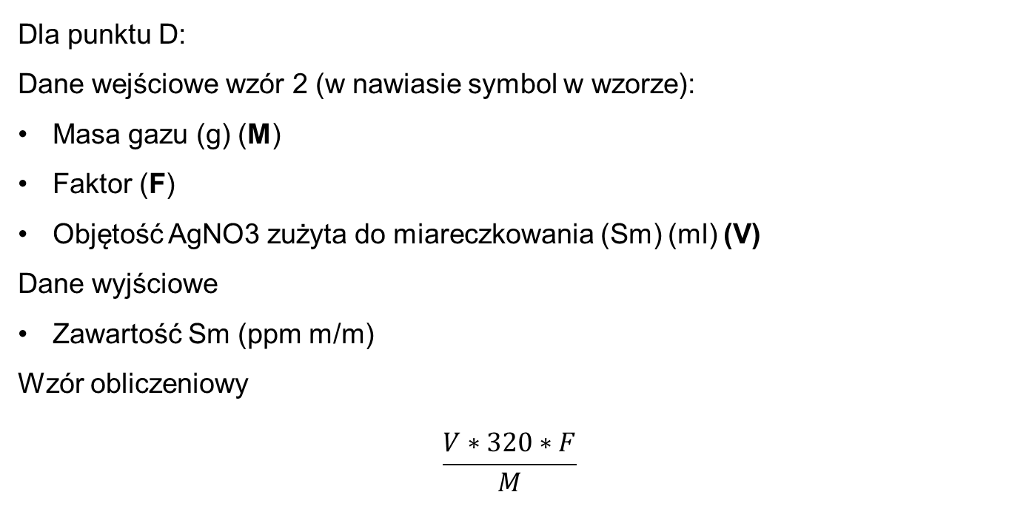
Treść zadania
Dla punktu D:
Dane wejściowe wzór 2 (w nawiasie symbol w wzorze):
Masa gazu (g) (M)
Faktor (F)
Objętość AgNO3 zużyta do miareczkowania (Sm) (ml) (V)
Dane wyjściowe
Zawartość Sm (ppm m/m)
Wzór obliczeniowy
$$\frac{V∗320∗F}{M}$$

Slide 16
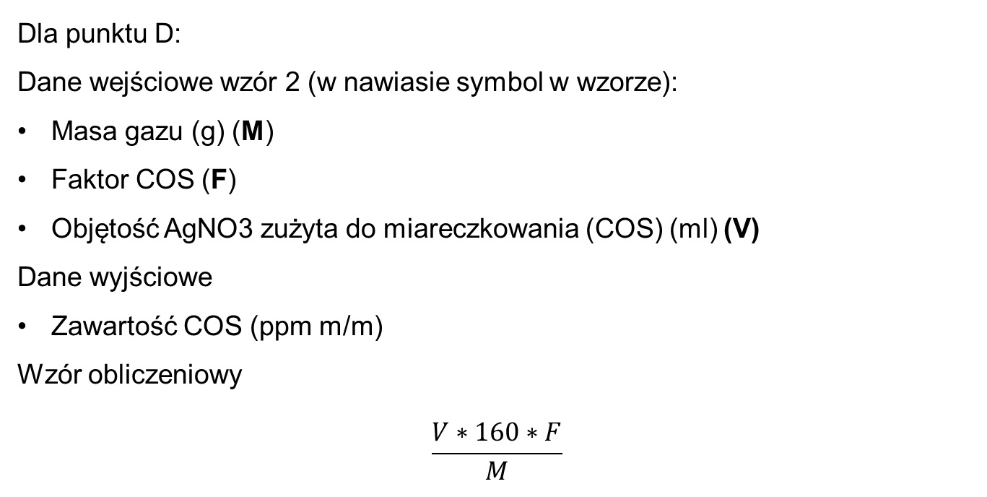
Treść zadania
Dla punktu D:
Dane wejściowe wzór 2 (w nawiasie symbol w wzorze):
Masa gazu (g) (M)
Faktor COS (F)
Objętość AgNO3 zużyta do miareczkowania (COS) (ml) (V)
Dane wyjściowe
Zawartość COS (ppm m/m)
Wzór obliczeniowy
$$\frac{V∗160∗F}{M}$$

Slide 17
Informacje techniczne dla kandydata
Przygotuj rozwiązanie zadania w formie pliku .ppt, na maksymalnie 5 slajdach (do 5 MB).
W przypadku wątpliwości zapraszamy do kontaktu poprzez skrzynkę e-mail: piotr.warzynski2@orlen.pl
Czekamy na Twoją prezentację do ………. 2020.
Autorów najlepszych rozwiązań zaprosimy do zaprezentowania materiału podczas spotkania. Do zobaczenia!

